Slide 1
Τεχνικά θέματα Πωλήσεων
& Προδιαγραφών
Υλικού - Λογισμικού

Slide 2
2.7
Επεξεργαστής (CPU)

Slide 3
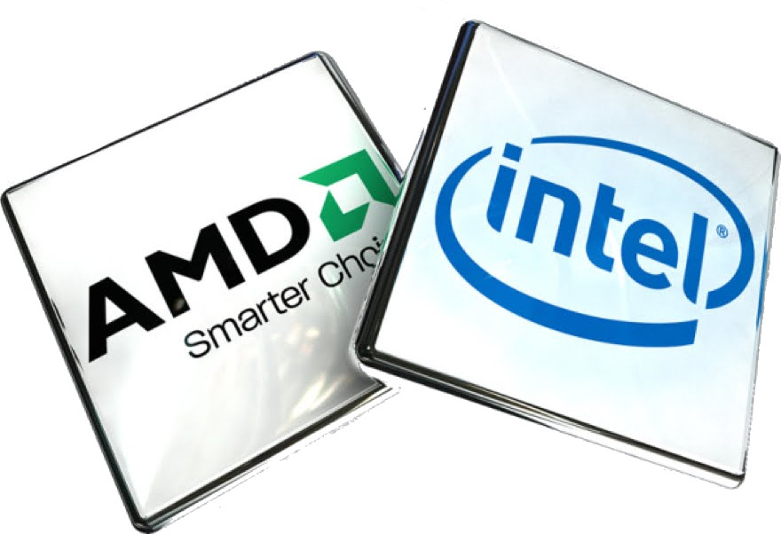
2.7 Επεξεργαστές
Ο επεξεργαστής καθορίζει τον όγκο των πληροφοριών που ο υπολογιστής μπορεί να επεξεργαστεί σε ένα συγκεκριμένο χρόνο καθώς και την ταχύτητα με την οποία θα το κάνει αυτό.
Τα βασικά ζητήματα που πρέπει πρωταρχικά να καθοριστούν για τη μελέτη μιας αγοράς ενός επεξεργαστή είναι για τι είδους εργασίες θα χρησιμοποιηθεί, το λογισμικό που θα “τρέχει” και φυσικά η συνολική ταχύτητά του.

Slide 4
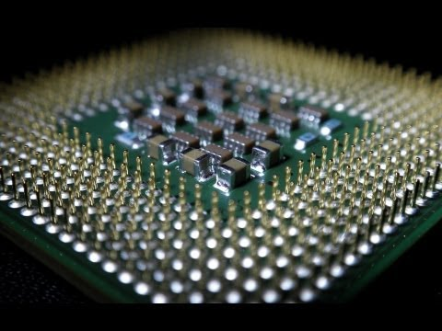
2.7 Επεξεργαστές
Πώς κατασκευάζεται ένας επεξεργαστής

Slide 5
2.7 Επεξεργαστές INTEL Core i
Γενιά | Έτος | Ολοκλήρωση | Αρχιτεκτονική
2η | 2011 | 32nm | Sandy Bridge
3η | 2012 | 22nm | Ivy Bridge
4η | 2013 | 22nm | Haswell
5η | 2014 | 14nm | Broadwell
6η | 2015 | 14nm | Skylake
7η | 2016 | 14nm+ | Kaby Lake
8η | 2017 | 14nm+ | Kaby Lake Refresh
 | 2017 | 14nm++ | Coffee Lake
 | 2017 | 14nm++ | Amber Lake
 | 2018 | κάτω από 14nm | Whiskey Lake
Ως προς τους επεξεργαστές
Core i της Intel βρισκόμαστε
στην 11-13η γενιά. [Ιανουάριος 2022]
+: “βελτιστοποιημένος επεξεργαστής” δηλαδή, λειτουργεί με καλύτερη αποδοτικότητα ισχύος (ίδια συχνότητα με λιγότερη ισχύ ή μεγαλύτερη συχνότητα με την ίδια ισχύ).

Slide 6
2.7 Επεξεργαστές INTEL Core i
Γενιά | Έτος | Ολοκλήρωση | Αρχιτεκτονική
9η | 2018 | 14nm​ | Skylake
 | 2019 | 14nm++ υποστήριξη Turbo Boost | Coffee Lake Refresh
10η | 2019 | 10nm​ | Cascade Lake
 | 2019 | 10nm​ | Ice Lake
 | 2019 | 14nm++ | Comet Lake
 | 2020 | 14nm | Comet Lake Refresh
 | 2020 | 10nm | Amber Lake Refresh

Slide 7
2.7 Επεξεργαστές INTEL Core i
Γενιά | Έτος | Ολοκλήρωση | Αρχιτεκτονική
11η | 2020 | 10nm SuperFin | Tiger Lake
 | 2021 | 14nm | Rocket Lake
12η | 2021 | 10nm++ ;​ 10nm | Alder Lake
13η | 2022 ;​ | ;​ | Raptor Lake
ΕΡΓΑΣΙΑ 1η:
Να συμπληρωθεί ο πίνακας και να ελεγχθούν οι δύο τελευταίες γενιές
Συμπληρώθηκε από τους μαθητές και τις μαθήτριες της Β' Πληροφορικής 2021-22 τον Ιανουάριος 2022

Slide 8
2.7 Επεξεργαστές AMD Ryzen
Γενιά | Έτος | Ολοκλήρωση | Αρχιτεκτονική | Cores | Socket | TDP | Κωδική ονομασία
Ryzen 1000 | 2017 | 14 nm | Zen | 2-32 | AM4 TR4 SP3 | 95W | Summit Ridge (Desktop) Whitehaven (HEDT) Raven Ridge (APU/Embedded) Naples (Server CPU) Snowy Owl (Server APU)
Ryzen 2000 | 2018 | 12 nm | Zen+ | 2-32 | AM4 TR4 | 45W - 250W^{A} | Pinnacle Ridge (Desktop) Colfax (HEDT) Picasso (APU/Embedded)
Ryzen 3000 | 2019 | 12 nm | Zen 2 | 4-64 | AM4 sTRX4 sWRX8 | 65W - 280W | Matisse (Desktop) Picasso (mobile APU)
Ryzen 4000 | 2020 |  | Zen 2 | 4-8 |  |  | Renoir (Desktop)
A: Ryzen Threadripper 2990WX

Slide 9
2.7 Επεξεργαστές AMD Ryzen
Γενιά | Έτος | Ολοκλήρωση | Αρχιτεκτονική | Cores | Socket | TDP | Κωδική ονομασία
Ryzen 5000 | 2020 | 7 nm | Zen 3 | 6-16 | AM4 | 65W - 105W | Vermeer (desktop) Chagall (HEDT) Milan (server) Vermeer ()
Ryzen 6000 | 2022
Ryzen 7000 | 2022
ΕΡΓΑΣΙΑ 1η:
Να συμπληρωθεί ο πίνακας και να ελεγχθούν οι δύο τελευταίες γενιές
Συμπληρώθηκε από τους μαθητές και τις μαθήτριες της Β' Πληροφορικής 2021-22 τον Ιανουάριος 2022
A: Ryzen Threadripper 2990WX

Slide 10
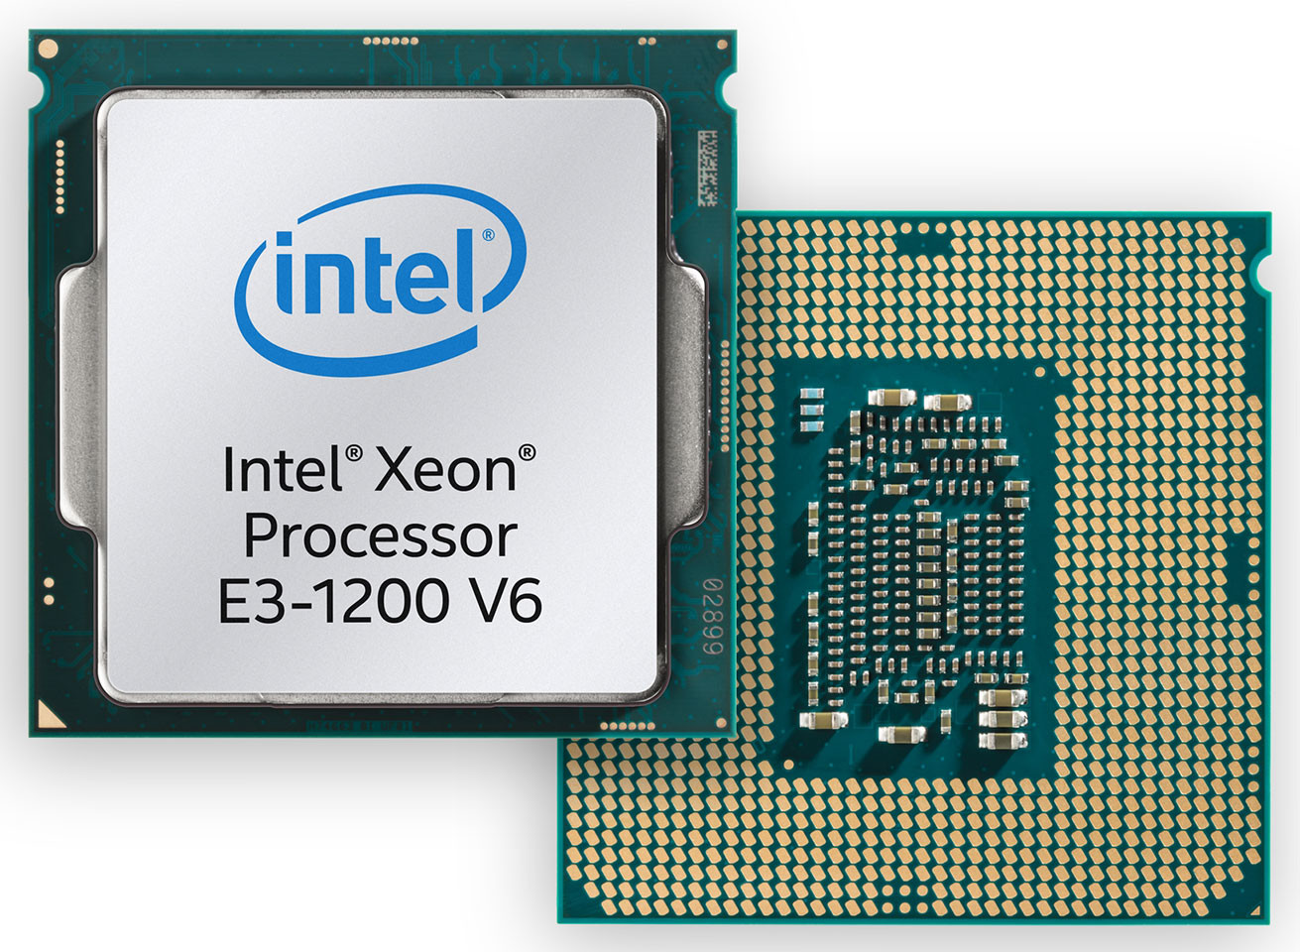
2.7 Επεξεργαστές
Επεξεργαστές για server
Αυτοί είναι κατασκευασμένοι για υψηλή αντοχή και αξιοπιστία και δουλεύουν σε υψηλότερες συχνότητες από όλους τους άλλους επεξεργαστές.
Η οικογένεια επεξεργαστών Xeon E3-1200 v6 που βασίζεται στην αρχιτεκτονική Kaby Lake ανακοινώθηκε τον Μάρτιο του 2017. Η συχνότητα που υποστηρίζει είναι μέχρι 3.90 GHz και με το Turbo Boost φτάνει μέχρι 4.20 GHz. Επίσης, υποστηρίζει υψηλή ταχύτητα μνήμης με Error-Correcting Code (ECC) μέχρι 64 GB DDR στα 2400 MHz.

Slide 11
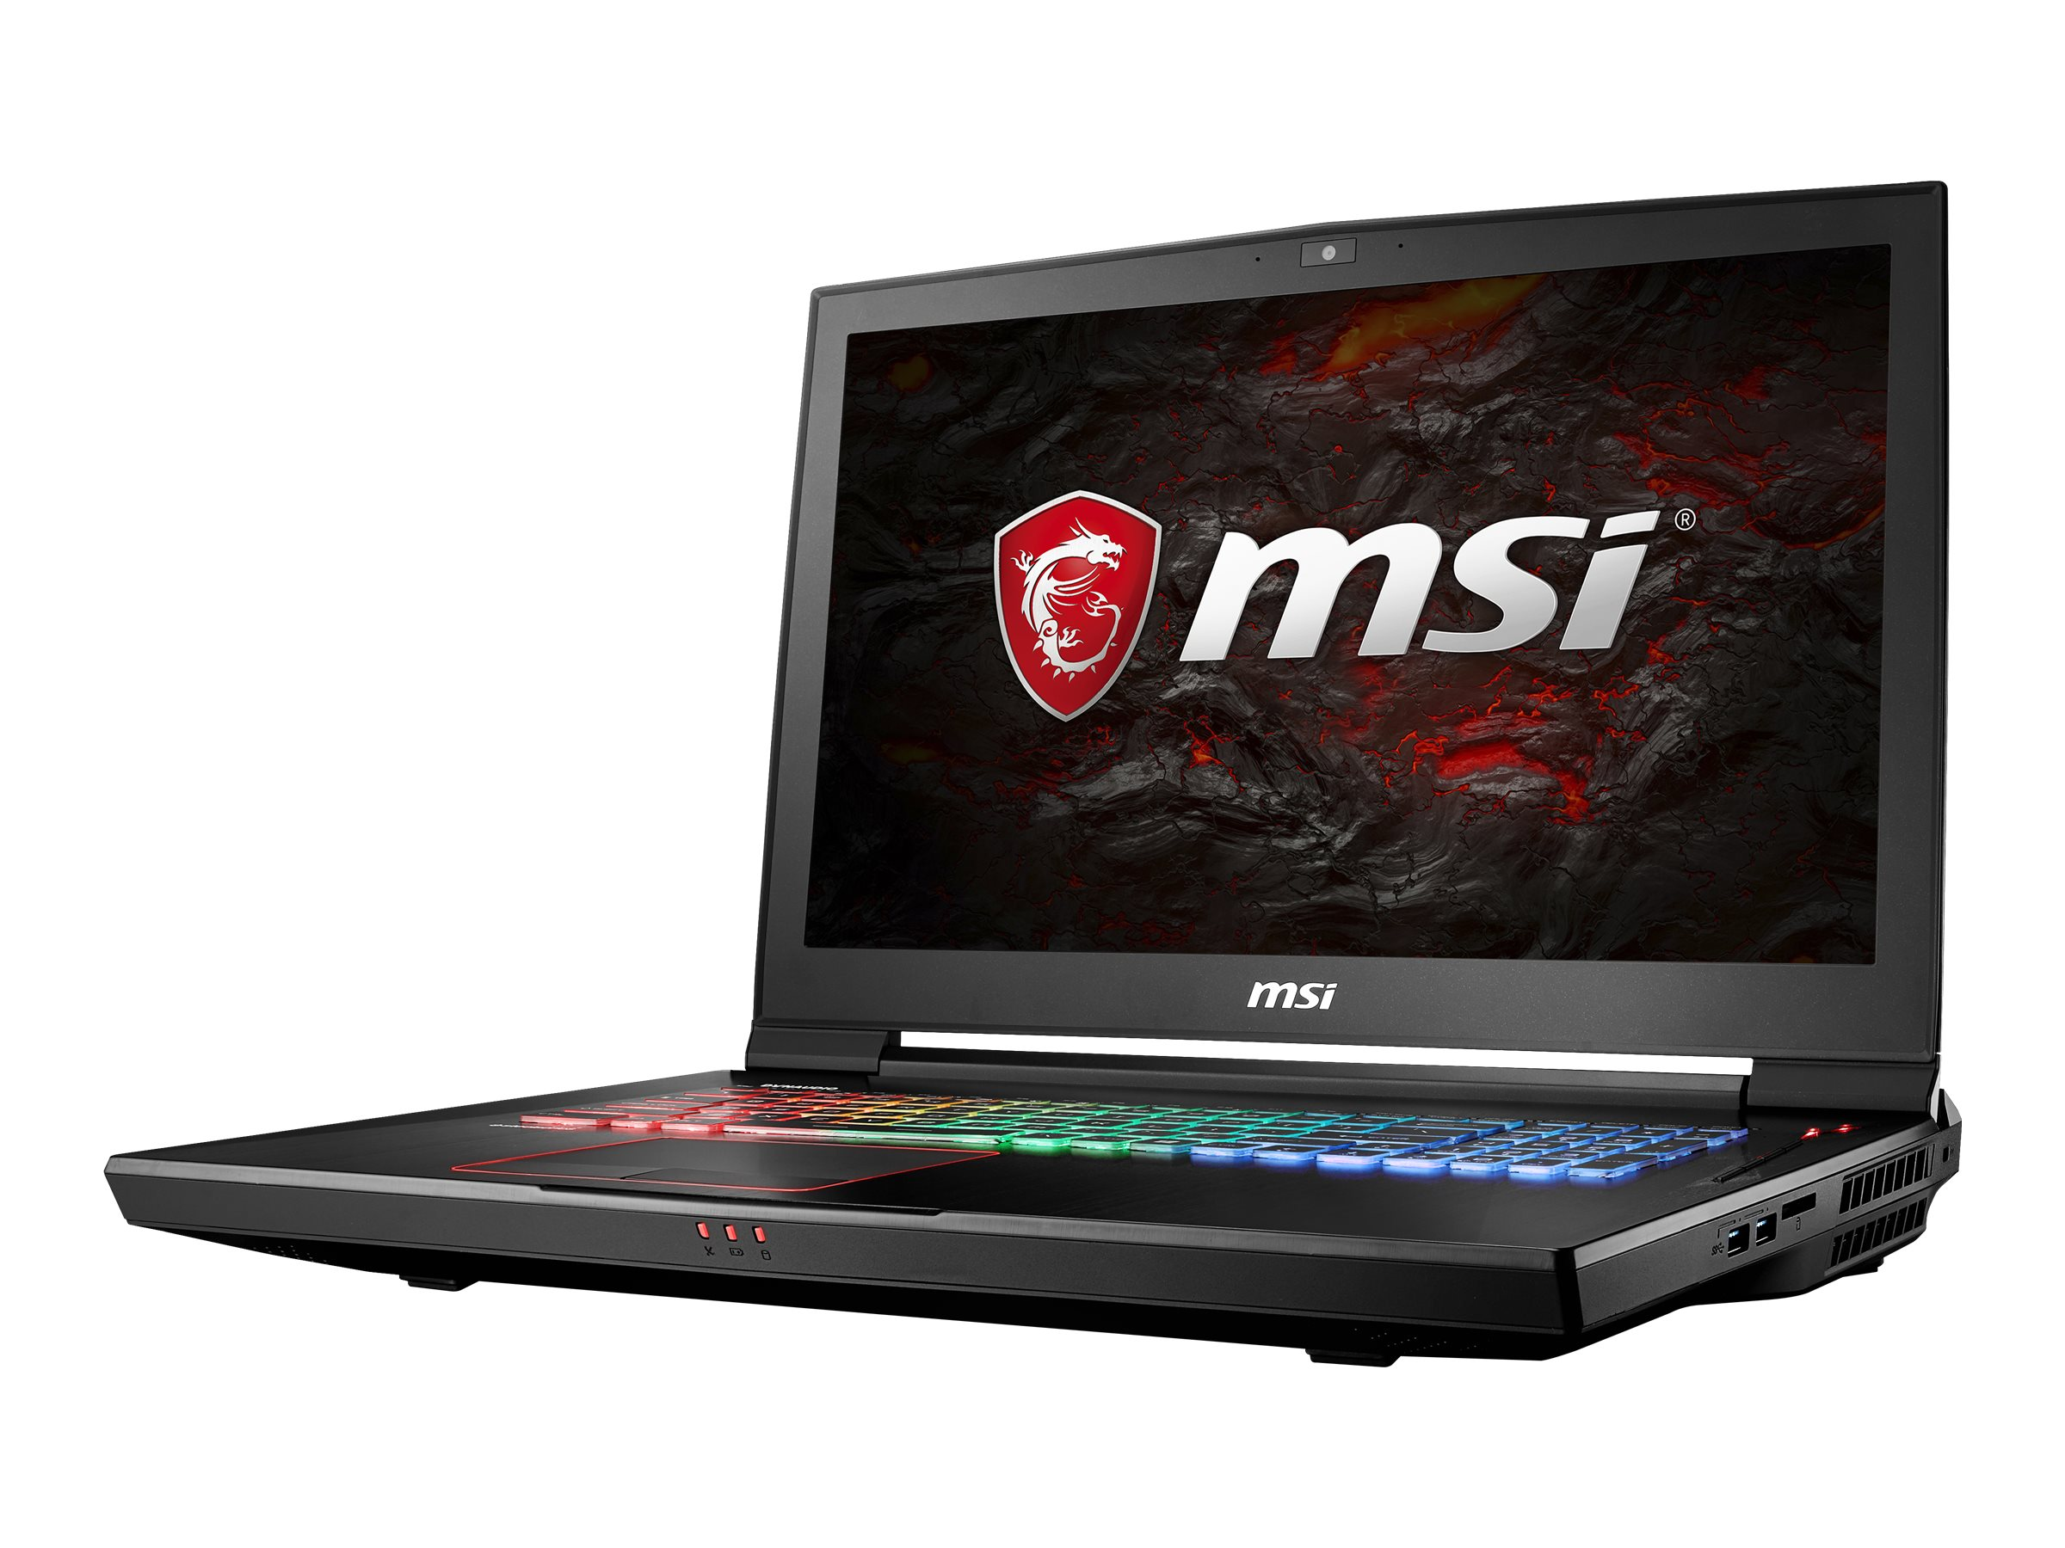
2.7 Επεξεργαστές
Επεξεργαστές για φορητούς υπολογιστές
Κύριο χαρακτηριστικό τους είναι η χαμηλή κατανάλωση ρεύματος και έκκλησης θερμότητας. Συνήθως έχουν μικρότερη ισχύ και ταχύτητα από τους επεξεργαστές που χρησιμοποιούν οι επιτραπέζιοι υπολογιστές.
MSI GT73EVR Titan Pro, Core i7 7820HK

Slide 12
2.7 Επεξεργαστές
Επεξεργαστές Intel Core i για φορητούς υπολογιστές
Χρήση | Προτεινόμενη CPU | Επεξεργαστές | Ζωή Μπαταρίας
Στ. Εργασίας / Παιχνίδια | Core i5 / i7 HQ | Core i7-7820HK, Core i5-7440HQ | 3-8 hours
Καθημερινή χρήση - ταχύς | Core i5 U | Core i7-7500U, Core i7-8550U | 5-17 hours
Καθημερινή χρήση | Core i3 U | Core i5-7200U, Core i5-8250U | 5-17 hours
Πολύ λεπτός | Core m / Core i5 / i7 Y | Core m3, Core i5-7Y54 | 5-9 hours
Φθηνά Laptops | Celeron, Pentium | Celeron N3050, Pentium N4200 | 4-6 hours
Πολύ φθηνά | Atom | Atom Z3735F, Atom x3, Atom x5 | 7-12 hours
Στοιχεία 2018

Slide 13
2.7 Επεξεργαστές
ΕΡΓΑΣΙΑ 3η:
Μετά τις εργασίες 1 και 2 θα συμπληρώσουμε τον πίνακα αυτό.
Επεξεργαστές Intel Core i για φορητούς υπολογιστές
Χρήση | Προτεινόμενη CPU | Επεξεργαστές | Ζωή Μπαταρίας
Στ. Εργασίας / Παιχνίδια
Καθημερινή χρήση - ταχύς
Καθημερινή χρήση
Πολύ λεπτός
Φθηνά Laptops
Πολύ φθηνά
Στοιχεία 2022

Slide 14
2.7 Επεξεργαστές
ΕΡΓΑΣΙΑ 3η:
Μετά τις εργασίες 1 και 2 θα συμπληρώσουμε τον πίνακα αυτό.
Επεξεργαστές AMD Zen για φορητούς υπολογιστές
Χρήση | Προτεινόμενη CPU | Επεξεργαστές | Ζωή Μπαταρίας
Στ. Εργασίας / Παιχνίδια
Καθημερινή χρήση - ταχύς
Καθημερινή χρήση
Πολύ λεπτός
Φθηνά Laptops
Πολύ φθηνά
Στοιχεία 2022

Slide 15
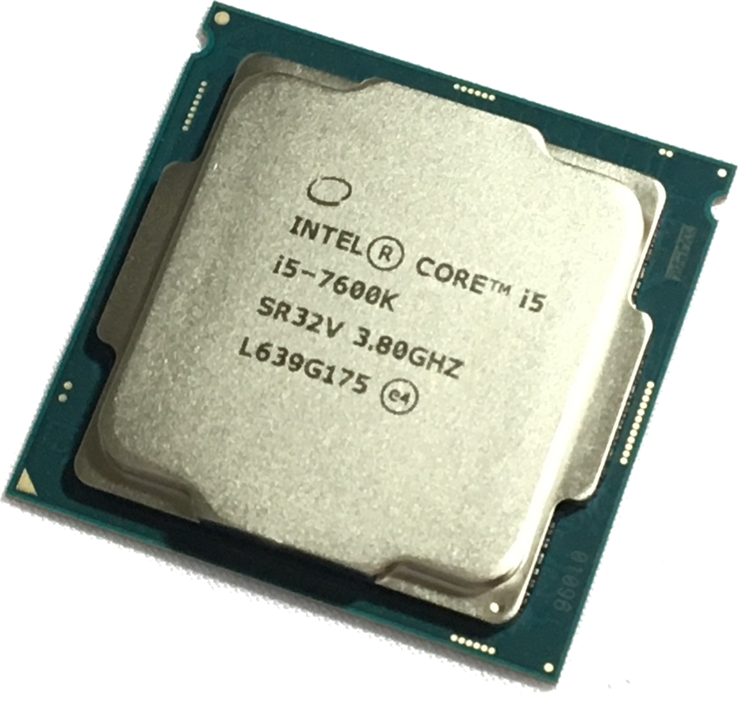
2.7 Επεξεργαστές
Επεξεργαστές για επιτραπέζιους υπολογιστές
Μπορούν να αναπτύσσουν μεγάλες θερμοκρασίες μια και υπάρχουν πολλοί και διαφορετικοί τρόποι ψύξης. Για το λόγο αυτό να μπορούν να υποστούν ευκολότερα overclocking.

Slide 16
2.7 Επεξεργαστές
ΕΡΓΑΣΙΑ 4η:
Μετά τις εργασίες 1 και 2 θα συμπληρώσουμε τον πίνακα αυτό.
Επεξεργαστές για επιτραπέζιους υπολογιστές
Χρήση | 6η γενιά Skylake | 7η γενιά Kaby Lake
Για απλές εφαρμογές όπως εφαρμογές γραφείου και πλοήγηση στο Internet. | i3-6100 | i3-7100
Για παιχνίδια και overclocking. Δεν διατίθεται με σύστημα ψύξης - επιλογή του αγοραστή... | i5-6600K | i5-7600K i5-7400
Για βαριές πολυμεσικές εφαρμογές. Δέχεται overclocking και χρειάζεται κατάλληλη ψύξη! | i7-6700K | i7-7700K
Στοιχεία 2018

Slide 17
2.7 Επεξεργαστές
ΕΡΓΑΣΙΑ 4η:
Μετά τις εργασίες 1 και 2 θα συμπληρώσουμε τον πίνακα αυτό.
Επεξεργαστές για επιτραπέζιους υπολογιστές
Χρήση | INTEL ?η γενιά αρχιτεκτονική | INTEL ?η γενιά αρχιτεκτονική | AMD ?? γενιά αρχιτεκτονική
Για απλές εφαρμογές όπως εφαρμογές γραφείου και πλοήγηση στο Internet.
Για παιχνίδια και overclocking. Δεν διατίθεται με σύστημα ψύξης - επιλογή του αγοραστή...
Για βαριές πολυμεσικές εφαρμογές. Δέχεται overclocking και χρειάζεται κατάλληλη ψύξη!
Στοιχεία 2022

Slide 18
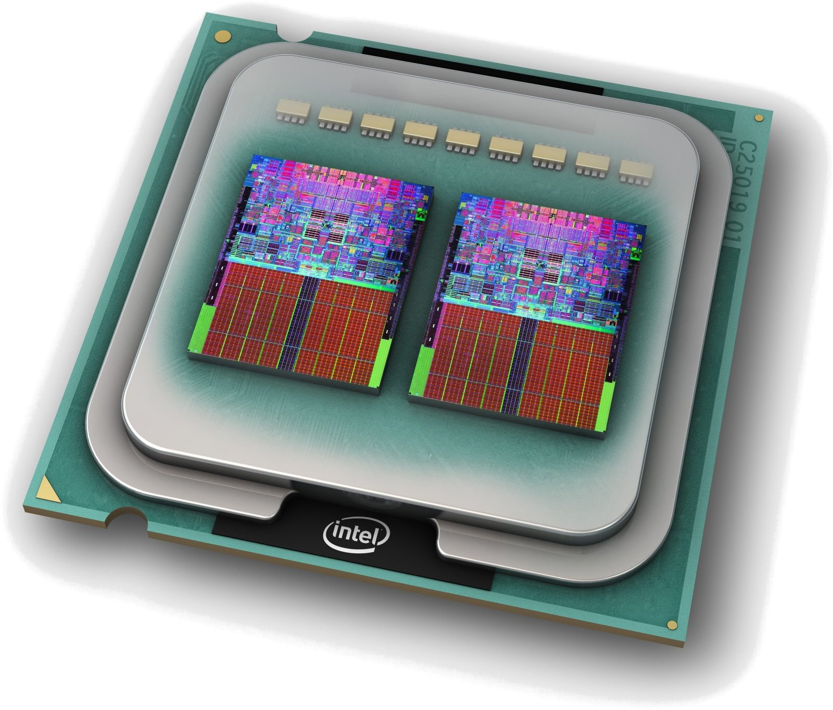
2.7 Επεξεργαστές
Πυρήνες
Στις αρχές του 21ου αιώνα όλοι οι επεξεργαστές
αποτελούνταν από έναν πυρήνα ο οποίος ήταν
υπεύθυνος για να χειρίζεται όλα τα δεδομένα που
του αποστέλλονταν.
Σήμερα οι επεξεργαστές είναι πολυπύρηνοι και έχουν τη δυνατότητα να εκτελούν διαφορετικές εργασίες σε διαφορετικούς πυρήνες. Αρκεί και το λογισμικό να έχει σχεδιαστεί με τέτοιο τρόπο ώστε να εκμεταλλεύεται την ύπαρξη πολλών πυρήνων - παράλληλος προγραμματισμός. Αν τα προγράμματα που τρέχουν δεν είναι γραμμένα με την κατάλληλη τεχνοτροπία τότε, δεν χρησιμοποιούνται όλοι οι πυρήνες.
Intel Nehalem Xeon X5570 2.93GHz

Slide 19
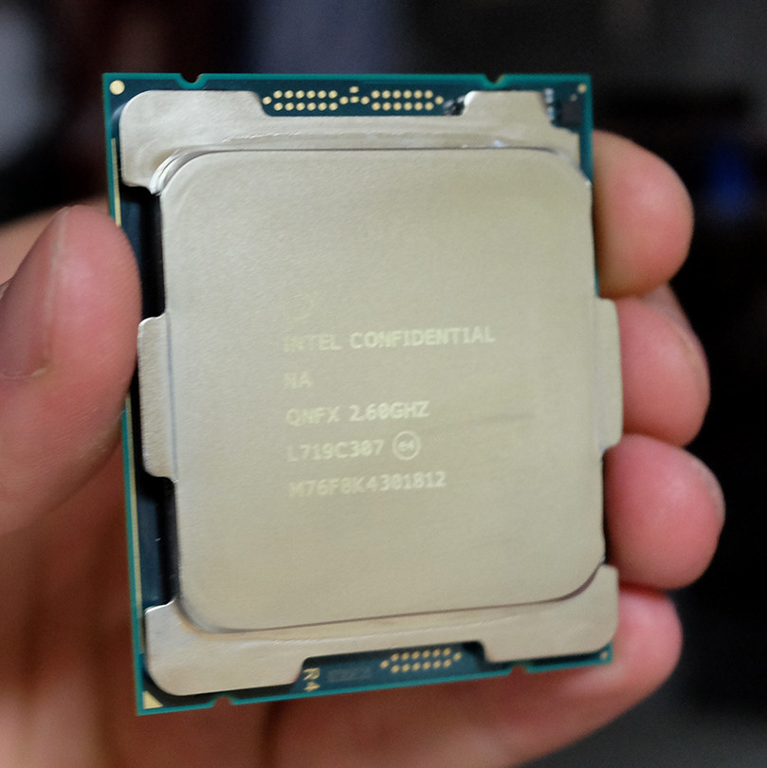
2.7 Επεξεργαστές
Συχνότητα
Η συχνότητα περιγράφει την ταχύτητα επεξεργασίας δεδομένων με την οποία λειτουργεί ένας επεξεργαστής και μετριέται με hertz (Hz). Ανάμεσα σε επεξεργαστές ίδιας αρχιτεκτονικής τα περισσότερα Hz υποδηλώνουν και ταχύτερο επεξεργαστή.
Ανάμεσα σε επεξεργαστές διαφορετικής αρχιτεκτονικής
αυτό δεν ισχύει. Στις περιπτώσεις αυτές πρέπει να
ανατρέξουμε σε συγκριτικά τεστ που μπορούμε να
βρούμε στο Internet (CPU Benchmarks).
Intel Core i9-7980XE @ 2.60GHz
ο ταχύτερος επεργαστής στις 5/1/18

Slide 20
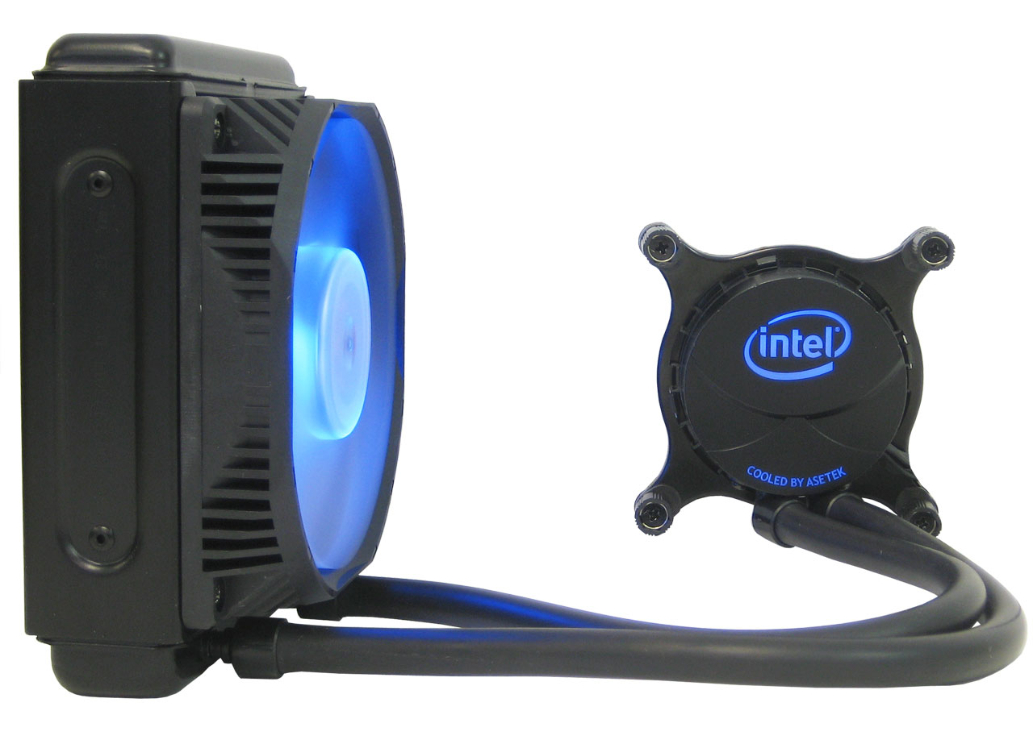
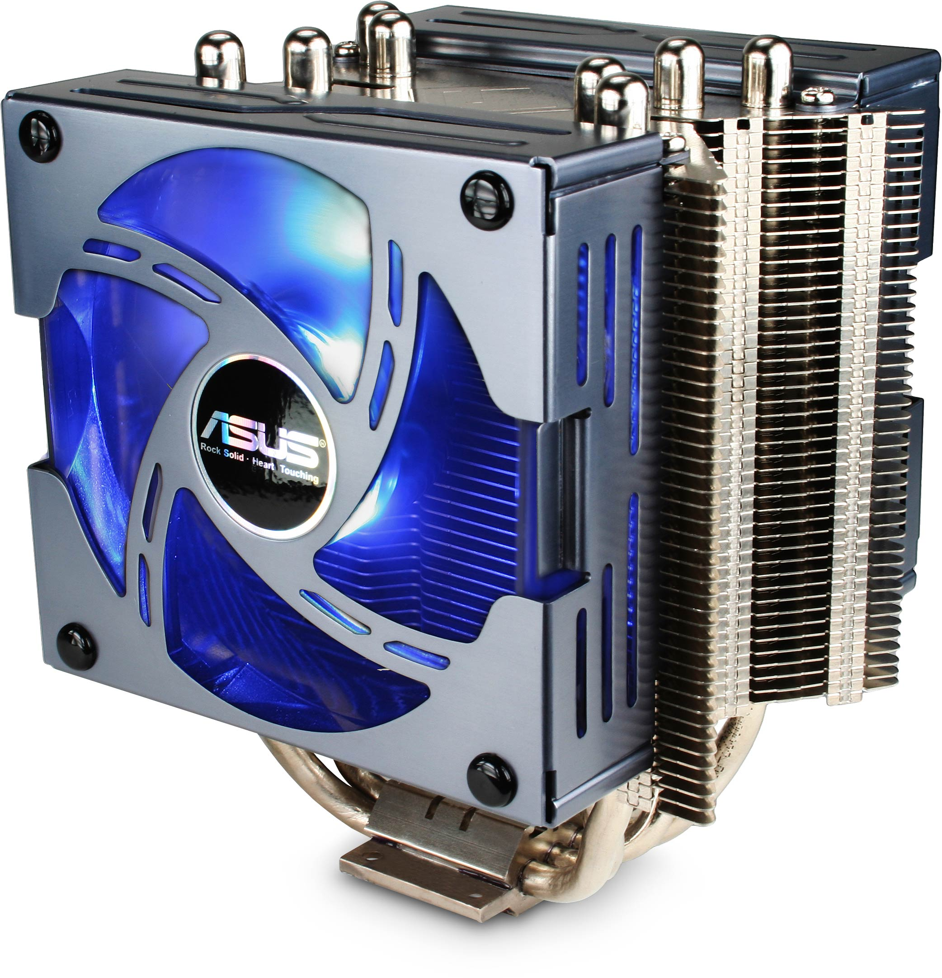
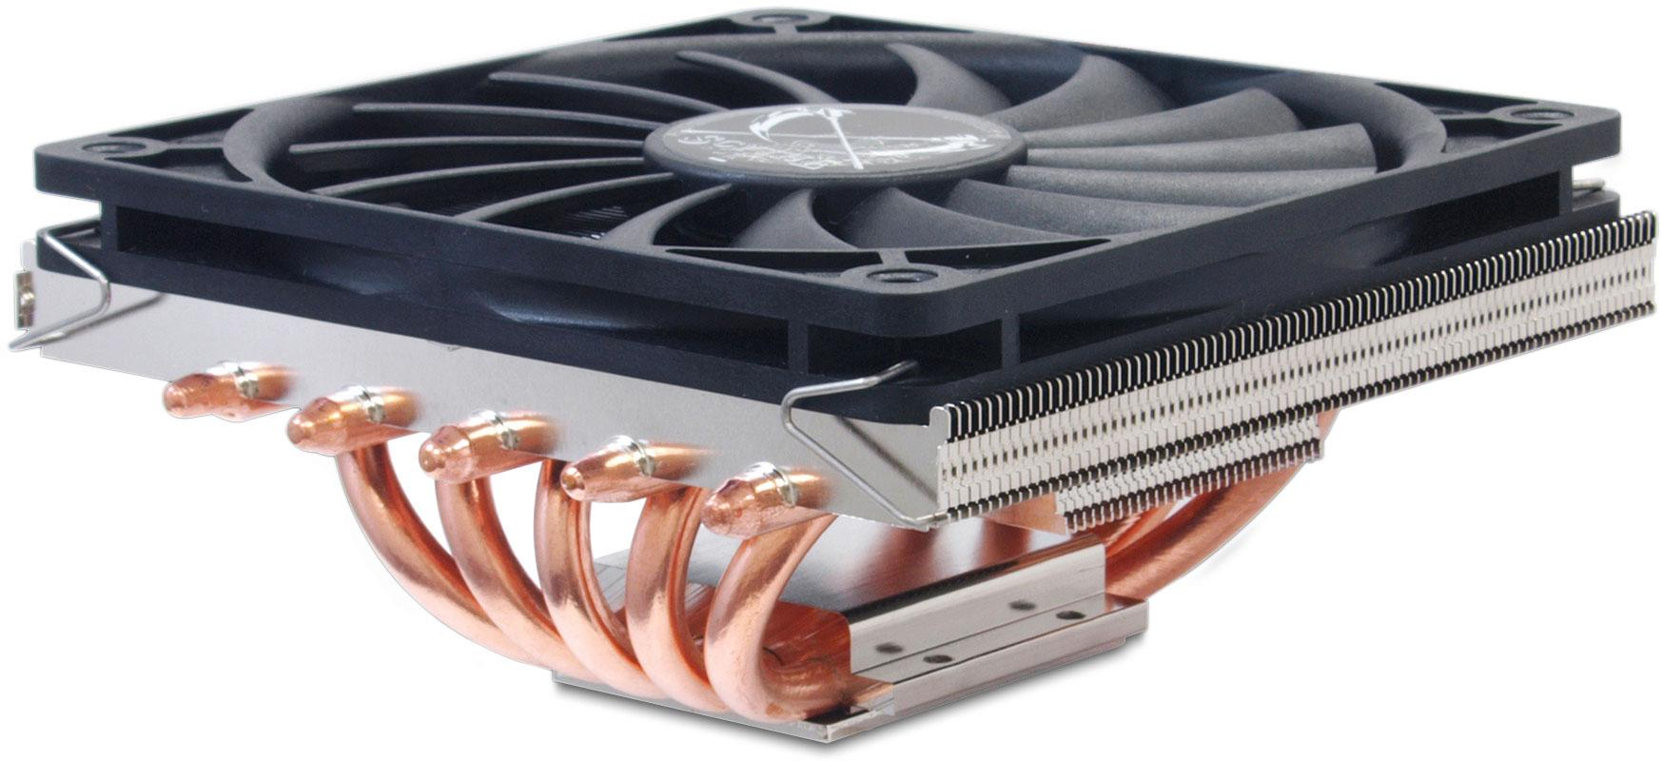
2.7 Επεξεργαστές
Ψύξη
Οι επεξεργαστές παράγουν θερμότητα και για αυτό το λόγο μέσα στις προδιαγραφές τους υπάρχουν συγκεκριμένες αναφορές για την αντοχή τους και τις ανάγκες τους σε ψύξη. Σε κάποιες περιπτώσεις η κατάλληλη ψύξη έρχεται μαζί με τον επεξεργαστή σε άλλες όχι.
ASUS Triton 81 Multi-socket
Scythe Shuriken SCBSK-2100
Asetek RTS2011LC

Slide 21
2.7 Επεξεργαστές
Cache
Ενδιάμεση μνήμη, ανάμεσα στον επεξεργαστή και στη RAM. Χρησιμοποιείται για την ελαχιστοποίηση του χρόνου μεταφοράς των δεδομένων από τη RAM στον επεξεργαστή. Η μνήμη αυτή είναι οργανωμένη ιεραρχικά σε διάφορα επίπεδα: L1, L2, L3 όπου το L1 βρίσκεται μέσα στον πυρήνα επεξεργαστή και το L3 εκτός του επεξεργαστή.
C
P
U
c
a
c
h
e
R
A
M

Slide 22
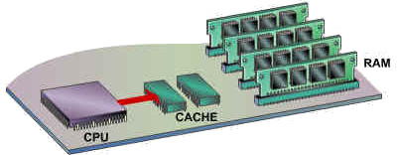
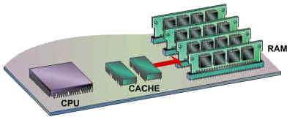
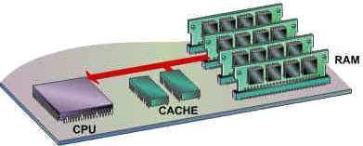
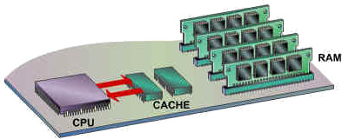
2.7 Επεξεργαστές
Cache
ΒΗΜΑ 1ο
Όταν η CPU χρειάζεται δεδομένα κοιτάει πρώτα στη μνήμη cache
ΒΗΜΑ 2ο
Αν τα δεδομένα δεν βρίσκονται στη μνήμη cache τότε ζητούνται από τη RAM
ΒΗΜΑ 3ο
Η μνήμη RAM στέλνει τα δεδομένα στη CPU και αντίγραφό τους στη cache
ΒΗΜΑ 4ο
Την επόμενη φορά που η CPU θα χρειαστεί δεδομένα θα τα βρει στη cache

Slide 23
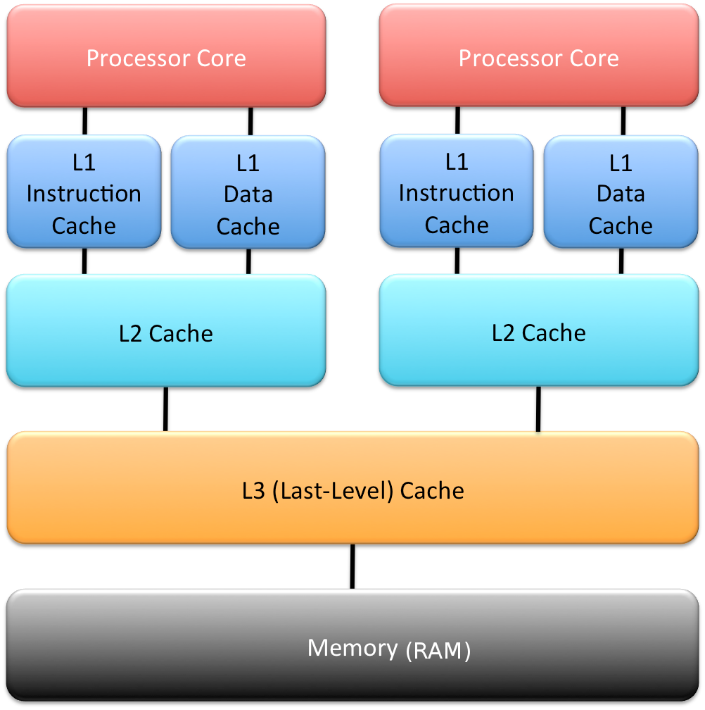
2.7 Επεξεργαστές
Cache

Slide 24
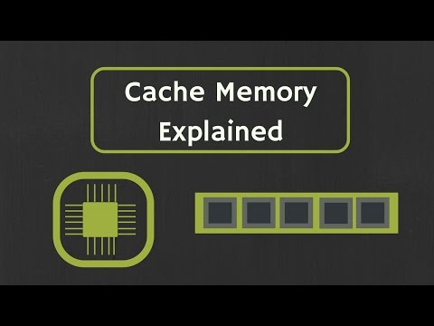
2.7 Επεξεργαστές
Cache

Slide 25
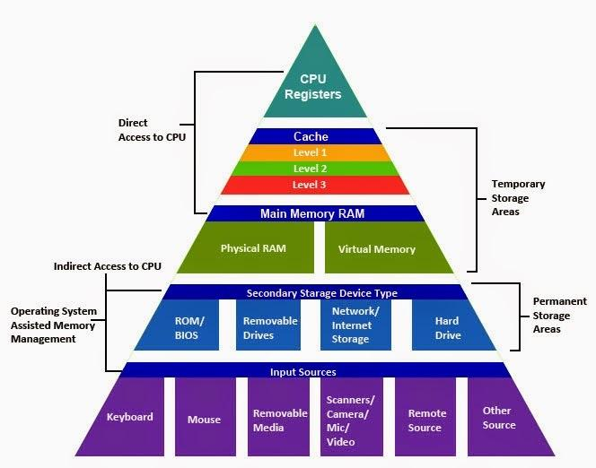
Ιεραρχία
Μνήμης

Slide 26
2.7 Επεξεργαστές
GPU
Οι περισσότεροι από τους σημερινούς επεξεργαστές έχουν ενσωματωμένες μονάδες επεξεργασίας γραφικών (GPU), οι οποίες διενεργούν τις λειτουργίες που έχουν σχέση με τα γραφικά. Αν ένας επεξεργαστής δεν έχει GPU τότε την επεξεργασία των γραφικών την αναλαμβάνει (αν υπάρχει) η ενσωματωμένη (στη μητρική) κάρτα γραφικών. Στην περίπτωση που δεν υπάρχει ενσωματωμένη κάρτα γραφικών (on-board), τότε είναι απαραίτητη η προσθήκη μίας ξεχωριστής κάρτας γραφικών. Σε περίπτωση που οι απαιτήσεις των πελατών είναι υψηλές στον τομέα της γραφικής απεικόνισης τότε συνιστάται η αγορά ξεχωριστής κάρτας γραφικών.

Slide 27
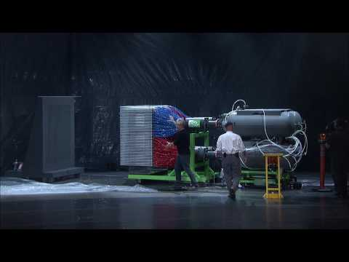
2.7 Επεξεργαστές
GPU
GPU versus CPU
12/2009

Slide 28
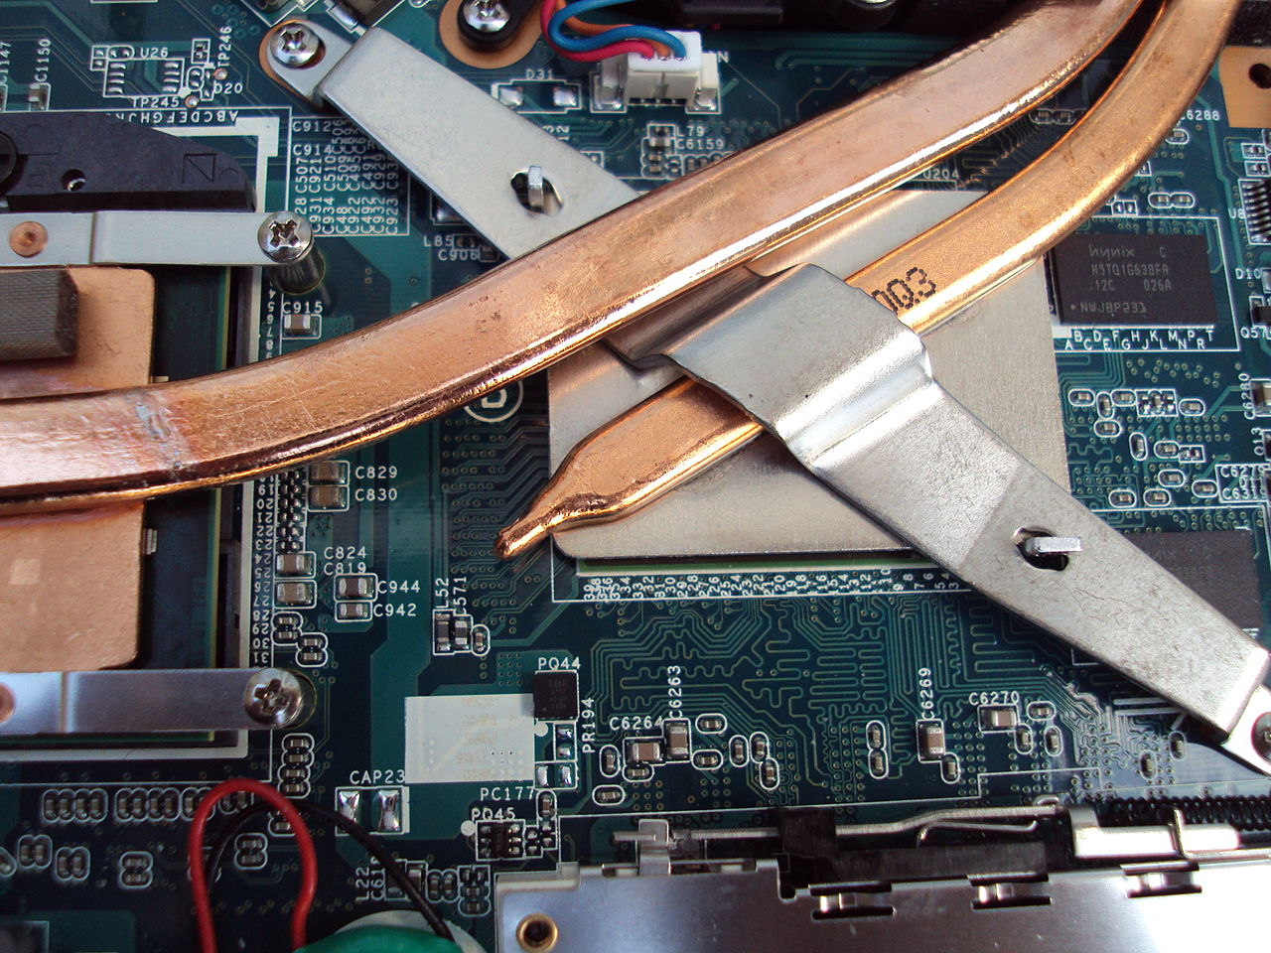
2.7 Επεξεργαστές
GPU
Η μονάδα γραφικής επεξεργασίας (GPU - Graphics Processing Unit) είναι ένα εξειδικευμένο ηλεκτρονικό κύκλωμα σχεδιασμένο για την ταχύτατη διαχείριση και τροποποίηση της μνήμης ώστε να επιταχύνεται η δημιουργία εικόνων στις συσκευές απεικόνισης. Η εξέλιξη των GPUs είναι παρόμοια με αυτή των CPUs και ίσως στα GPUs γίνεται καλύτερη διαχείριση των πολυπύρηνων επεξεργαστών.
AMD HD5470 GPU

Slide 29
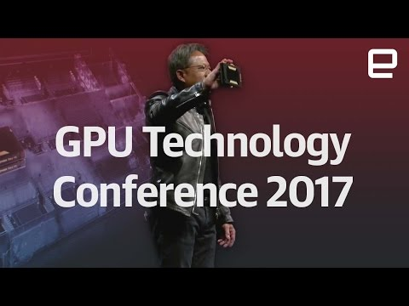
2.7 Επεξεργαστές
GPU
2017 NVIDIA's
GPU Technology Conference

Slide 30
2.7 Επεξεργαστές
Πως επιλέγουμε επεξεργαστή
Ο επεξεργαστής αποτελεί τον “εγκέφαλο” του υπολογιστή και είναι το σημαντικότερο εξάρτημά του. Όταν, ως τεχνικοί πωλήσεων, προτείνουμε έναν επεξεργαστή για τον υπολογιστή ενός πελάτη θα πρέπει να έχουμε υπόψη ότι οι μελέτες των υπολογιστικών συστημάτων πρέπει να ισορροπούν τις ανάγκες των πελατών, το κόστος και την απόδοση. Θα ήταν υπερβολή να προτείνουμε πάντα ό,τι ταχύτερο και ακριβότερο υπάρχει στην αγορά διότι μακροπρόθεσμα θα χάσουμε την επαγγελματική μας αξιοπιστία!

Slide 31
2.7 Επεξεργαστές
Πως επιλέγουμε επεξεργαστή
Το 90% της αγοράς υπολογιστών αφορά τις παρακάτω κατηγορίες χρηστών:
Οικιακοί χρήστες (για σερφάρισμα)
Οικιακοί χρήστες για αυτοματισμό γραφείου
Χρήστες σε μικρές εταιρίες
Χρήστες σε μεγάλες εταιρίες
Χομπίστες - Gamers
Για χρήση Server
Ποιους επεξεργαστές από τους Celeron, Core i3, Core i5, Core i7, Core i9 ή Xeon, θα προτείνατε για τις παραπάνω κατηγορίες και γιατί;

Slide 32

2.7 Επεξεργαστές
Περισσότερες πληροφορίες ...

